Slide 1
Principal Component Analysis (PCA) Linear Discriminant Analysis (LDA) Kernel Principal Component Analysis (Kernel PCA)

Slide 2
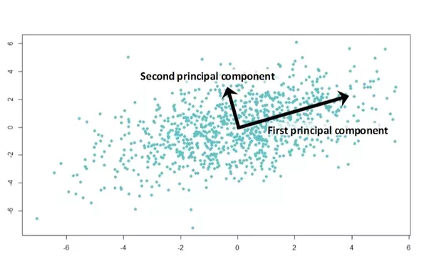

PCA
Unsupervised bir yöntemdir.
Boyut indirgemede (dimension reduction) oldukça popülerdir.
Veri içindeki örüntü ve değişkenler arasındaki korelasyonu anlamamıza yardım eder.
p boyutlu bir veri setinin k boyutlu bir veri setine dönüştürür/indirger.
(k < p)
Görsel:https://medium.com/@sadatnazrul/the-dos-and-donts-of-principal-component-analysis-7c2e9dc8cc48

Slide 3
PCA
Veriyi standardize et
Kovaryans matrisinden öz vektör (eigenvector) ve öz değerleri (eigenvalue) elde et veya Singular Vector Decomposition uygula
Öz değerleri azalan sırala, k kadar en yüksek öz değere sahip olanları seç
Seçilen öz vektörlerden bir projeksiyon matrisi oluştur (W)
W’yi kullanarak orijinal veri seti X’i dönüştür ve k boyutlu yeni bir alt-uzay elde et.
https://plot.ly/ipython-notebooks/principal-component-analysis/

Slide 4
PCA
Özellik Seçme (Feature Selection) | Özellik Çıkarma (Feature Extraction)
Regresyon geriye doğru eleme (Backward elimination) Regresyon ileri doğru seçme (Forward selection) Bidirectional elimination Score comparision | PCA LDA Kernel PCA

Slide 5
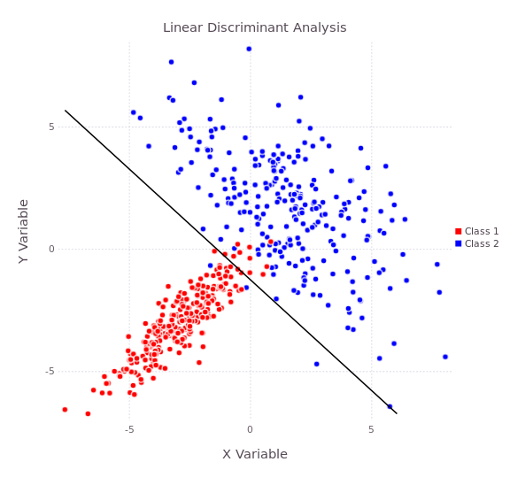
LDA
Boyut indirgemede (dimension reduction) oldukça popülerdir.
PCA en az bileşen ile en fazla
değişkenliği açıklamaya odaklanır.
LDA sınıfları en iyi şekilde birbirinden ayıracak bileşenleri bulmaya odaklanır.
Her ikisi de lineer dönüşüm yapar.
PCA unsupervised, LDA supervised
Görsel:https://discriminantanalysis.readthedocs.io/en/latest/

Slide 6
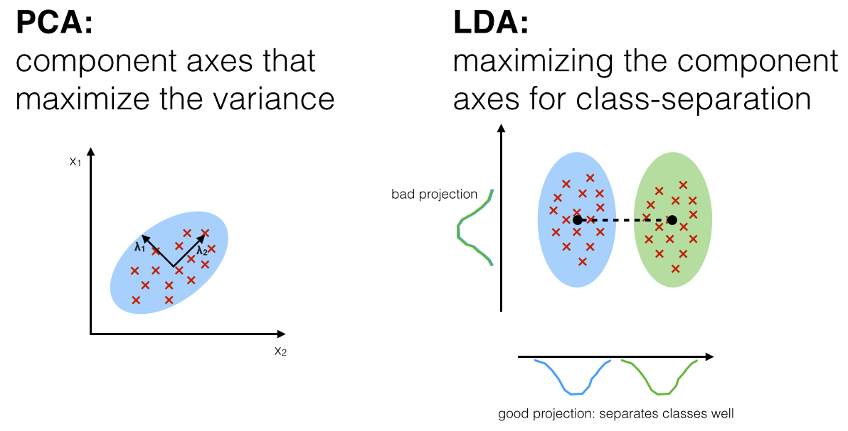
Görsel: https://sebastianraschka.com/Articles/2014_python_lda.html

Slide 7
Kernel PCA
Verinin lineer alarak birbirinden ayrılamadığı
(nonlinearity problem)
durumlarda kernel fonksiyon kullanarak veri lineer olarak
ayrılabilir hale getirilir.
Görsel:https://discriminantanalysis.readthedocs.io/en/latest/

Slide 8
Bu tekniklerin dezavantajı,
orijinal niteliklerden bağın kopması ve böylelikle model yorumlanabilirliğinin azalmasıdır.
Görsel:https://discriminantanalysis.readthedocs.io/en/latest/

